Slide 1

Web Service Developing I
จัดทำโดย
นายสราวุฒิ เรืองสุธรรม 46010813
น.ส. สวรัตน์ อารมณ์รัตน์ 46010816
น.ส. สิริกานต์ วงศ์ตั้งใจ 46010836

Slide 2

Objective
    เพื่อศึกษาการทำงาน, สถาปัตยกรรม และส่วนประกอบต่างๆของเว็บเซอร์วิส
    เพื่อศึกษาการรักษาความปลอดภัยของข้อมูลในการส่งผ่านเครือข่ายโดยใช้ WS-security และ SSL
    เพื่อศึกษาการสร้างเว็บเซอร์วิสที่พัฒนาโดยจาวารวมไปถึงวิธีการที่จะเรียกใช้เว็บเซอร์วิสดังกล่าว
    เพื่อศึกษาการสร้าง Business Process Execution Language (BPEL) เพื่อช่วยเป็นตัวกลางในการเรียกใช้เว็บเซอร์วิส

Slide 3
เทคโนโลยีพื้นฐานของเว็บเซอร์วิส
Data Format: XML
  เป็นภาษามาตรฐานที่ใช้ในการแลกเปลี่ยนขอมูลของ Web Services
Service Interactive: SOAP
  SOAP เป็นมาตรฐานที่ใช้เพื่อกำหนดการส่งข้อมูลของผู้ให้บริการและรับบริการ เป็นโปรโตคอลที่ Web Services เลือกใช้ในการส่ง message ระหว่าง Web Services
Service Description: WSDL
  ใชในการบอกรายละเอียดต่างๆของเว็บเซอรวิส นอกจากนี้ WSDL จะระบุ ตําแหนงที่อยูของเว็บเซอรวิส รวมไปถึงโปรโตคอลที่ใชในการติดตอสื่อสารกันของเว็บเซอรวิส ดังนั้น WSDL จึงเปนเสมือนคูมือใหกับระบบ เพื่อเรียนรูวิธีการเรียกใชงาน Web Services
Service Directory: UDDI
  เปนมาตรฐานที่ใช้ในการคนหาและประกาศ Web Services โดยเปนตัวกลางให Provider มาลงทะเบียนไว โดยใชไฟล WSDL บอกรายละเอียดของบริษัทและบริการที่มีให ทำให้ Requestor สามารถคนหาและทราบวาบริษัท มีผลิตภัณฑและบริการอะไรบาง

Slide 4
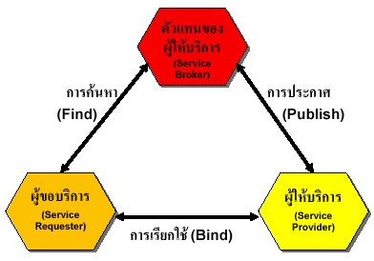
Service Oriented Architecture
SOA มีส่วนประกอบหลัก 3 ส่วน
Service Provider
Service Broker
Service Requester

Slide 5
ประเภทของเว็บเซอร์วิสและวิธีการเรียกใช้
ประเภทของเว็บเซอร์วิส
  Atomic web service: เป็นเว็บเซอร์วิสที่ทำงานด้วยตัวเอง ไม่จำเป็นต้องพึ่งพาเว็บเซอร์วิสอื่น
  Composite web service: เป็นเว็บเซอร์วิสที่ต้องเรียกใช้เว็บเซอร์วิสอื่นเพื่อสร้างเซอร์วิสตนเอง
การเรียกใช้เว็บเซอร์วิส
  ใช้ Web service client API เช่น JAVA proxy โดยเราเขียน application (ด้วยJava หรือ .NET) ไปตามปกติ เมื่อถึงเวลาต้องเรียกใช้เว็บเซอร์วิสก็เรียกใช้ API แทน วิธีนี้เหมาะกับ end user client ที่เป็นผู้ใช้ปลายทางจริงๆ เพราะไม่ค่อยมีการเปลี่ยนแปลงบ่อย วิธีนี้จึงไม่เหมาะกับการสร้าง Composite Web Service
  ใช้เว็บเซอร์วิสตัวกลางมาเรียกใช้ Sub-Web Service โดย composite WS หรือ business process นั้นควรที่จะสร้างจาก BPEL (Business Process Execution Language) เพื่อง่ายต่อการเปลี่ยนแปลง

Slide 6
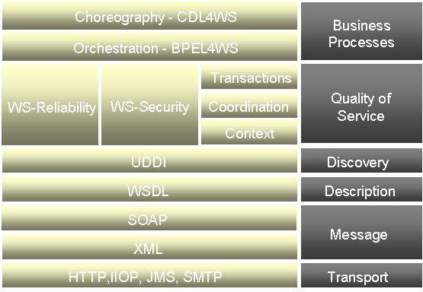
Business Process Execution Language (BPEL)
BPEL มีรูปแบบอยู่ในรูปของภาษา XML กล่าวคือ BPEL ใช้ Syntax ทั้งหมดของ XML
BPEL เป็น orchestration language
  orchestration language: เป็นภาษาที่ทำงานภายใน business process
  choreography language: เป็นภาษาที่ทำงานระหว่าง business process
BPEL ยังสนับสนุนการทำงานแบบ concurrent, asynchronous และ exception
handling ด้วย

Slide 7
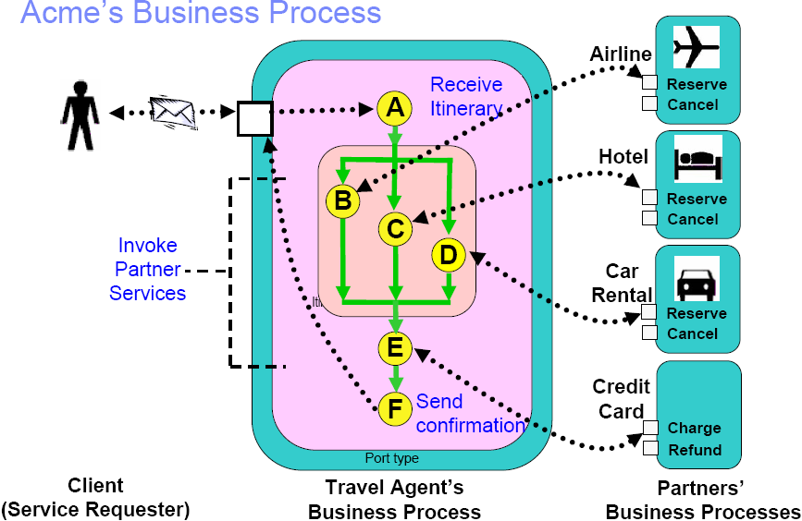
Business process Example
business process คือ บริการที่เห็นหรือสัมผัสได้โดยตรงจากผู้ใช้หรือลูกค้า และให้ผลตอบแทนกับองค์กร นั่นก็คือ service นอกสุดที่ให้บริการลูกค้าโดยตรงนั่นเอง

Slide 8
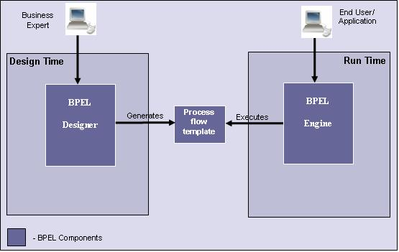
BPEL Component
BPEL Designer
เป็น Graphic User Interface ใช้ในการกำหนด, ออกแบบ business process ซึ่ง BPEL Designer จะทำการสร้าง (generate) BPEL file หรือ Process flow template ซึ่งจะอยู่ในรูปของภาษา XML ขึ้นมาให้
BPEL file หรือ Process flow template
BPEL เป็นภาษาที่ไว้ใช้กำหนด business process ซึ่งจริงๆ แล้วเป็นภาษา XML ลักษณะของ BPEL คือ เป็น procedural language คล้ายกับ flow chart ทำหน้าที่กำหนดว่าจะเรียกเว็บเซอร์วิสไหน, เมื่อไหร่ และอาจจะมีการเก็บตัวแปรด้วย การทำงานจะไปข้างหน้าเรื่อยๆ จนจบไฟล์
BPEL engine
ตัวที่จะมาอ่าน BPEL ที่เราเขียน และสร้าง composite Web Service ให้ทำงานตามที่กำหนดใน BPEL นั่นเอง โดย client ที่เรียกใช้จะเห็น composite Web Service ที่สร้างขึ้นเป็นเหมือนเว็บเซอร์วิสทั่วไป

Slide 9
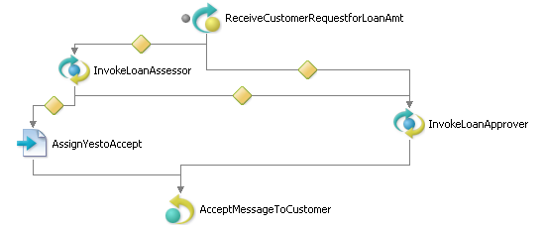
ตัวอย่าง Business process ที่ออกแบบโดยใช้ ActiveBPEL Designer
Request < $10,000
Request >= $10,000
Risk = ‘low’
Risk = ‘high’

Slide 10
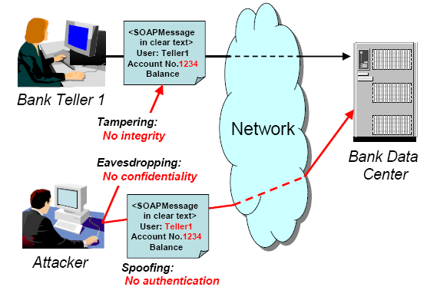
WS-Security
ออกแบบมาเพื่อเพิ่มความปลอดภัยของข้อมูลในระดับ Message ในการส่งข้อมูลระหว่างเว็บเซอร์วิส แบบ End-to-End

Slide 11
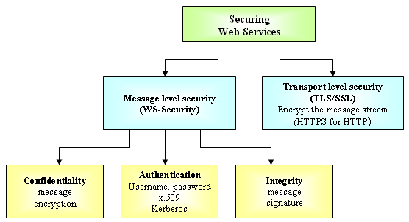
WS-Security
Model ของ Securing Web Services

Slide 12
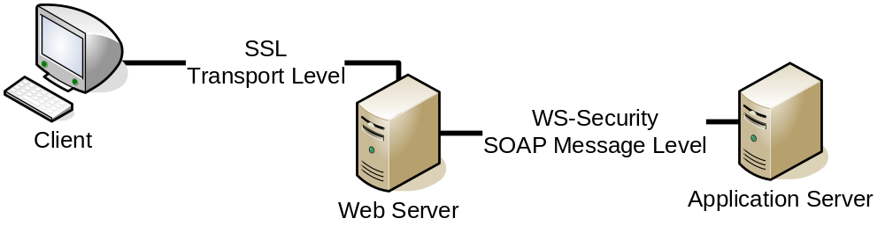
WS-Security
SSL จะทำงานที่ Transport Level แบบ Point –to-Point โดยทำการสร้างช่องทางการสื่อสารที่ปลอดภัยระหว่าง client และ web server
WS-Security จะทำงานที่ SOAP Message Level โดยจะทำหน้าที่เพิ่มความปลอดภัยให้กับตัว SOAP message โดยการเพิ่มหลักสามอย่างเข้าไปคือ Confidentiality, Integrity, Authentication

Slide 13
Certificate
ในโลกของอิเล็กทรอนิกส์ เราสามารถทำการตรวจสอบสถานะของบุคคลที่ประสงค์จะติดต่อได้จากใบรับรองอิเล็กทรอนิกส์ (Certificate)ซึ่งใช้สำหรับการยืนยันตัวบุคคล
ใบรับรองอิเล็กทรอนิกส์ เป็นข้อมูลในรูปแบบอิเล็กทรอนิกส์ที่ออกให้โดยผู้ให้บริการออกใบรับรอง (Certification Authority - CA) ซึ่งต้องเป็นหน่วยงานหรือองค์กรที่เชื่อถือได้
แต่เราอาจจะออกใบรับรองเองก็ได้ ซึ่งมีข้อดีข้อเสียต่างกันดังนี้
 | CA ภายใน | CA ภายนอก
ข้อดี | ควบคุมโดยตรง ไม่มีค่าใช้จ่ายเพิ่ม | เพิ่มความมั่นใจให้กับลูกค้าขององค์กร สามารถรับผิดชอบปัญหาต่างๆที่เกิดขึ้นได้
ข้อเสีย | ต้องบริหารจัดการใบรับรองเอง มีปัญหาด้านกระจายใบรับรอง | ค่าใช้จ่ายสูงขึ้น ไม่ยืดหยุ่นต่อการจัดการ

Slide 14
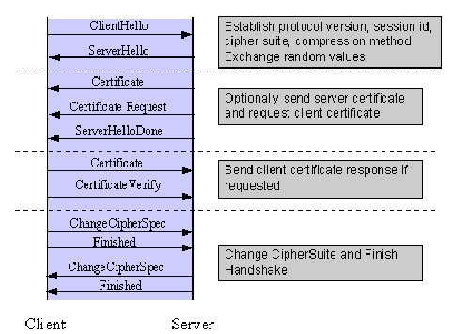
Secure Sockets Layer (SSL)
SSL เป็นโปรโตคอลระดับ Application นิยมใช้ในการเพิ่มความปลอดภัยของการสื่อสารผ่านโปรโตคอล HTTP ซึ่งเป็นการสื่อสารผ่านเว็บ ทำให้เกิดการสื่อสารอย่างปลอดภัยระหว่าง Client และ Server

Slide 15
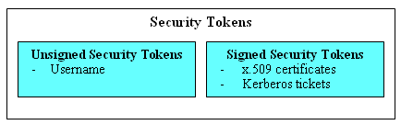
การพิสูจน์ตัวตน (Authentication)
WS-Security จะใช้ token ในการพิสูจน์ตัวตน โดย Security Token ถูกเป็นออกเป็น 2 ประเภท คือ
  Unsigned Security Token เป็น Token ที่ไม่มีผู้รับรอง เป็นเพียงการแสดงสิทธิ์ของตนเอง ไม่มีการรับรองแต่อย่างใด
  Signed Security Token เป็น Token ที่ได้การรับรองจากผู้ที่มีความน่าเชื่อถือ

Slide 16
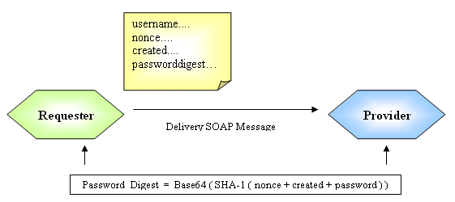
การส่ง SOAP Message ที่ใช้ nonce และ created
Nonce คือ Random Number ที่ client สุ่มขึ้นมาเพื่อช่วยในการเข้ารหัสให้มีความแข็งแกร่งมากขึ้น โดย Nonce จะช่วยให้การเข้ารหัส plain text เดียวกันในแต่ละครั้งให้ได้ cipher text ที่ต่างกัน

Slide 17
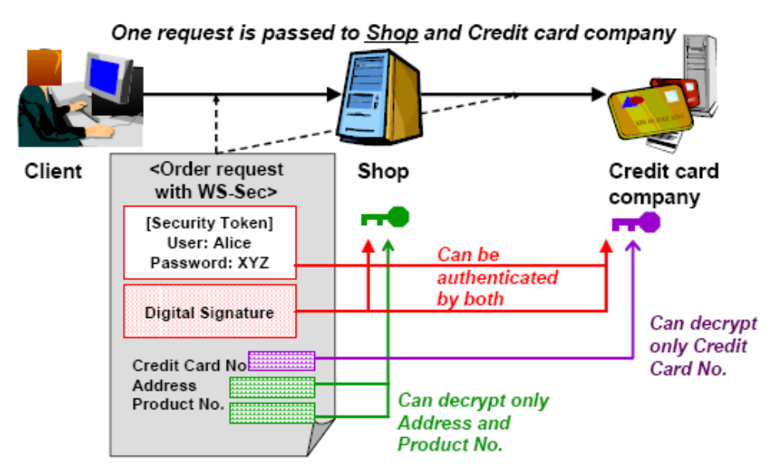
Confidentiality
การรักษาความลับของข้อมูล คือ การรับรองว่าจะมีการเก็บข้อมูลไว้เป็นความลับ และผู้มีสิทธิเท่านั้นจึงจะเข้าถึงข้อมูลนั้นได้
มาตรฐานหนึ่งที่ถูกนำมาใช้ คือ XML Encryption ซึ่งคือการนำเอา SOAP message มา encryption

Slide 18
การรักษาความสมบูรณ์ของข้อมูล (Integrity)
การรักษาความสมบูรณ์ของข้อมูล คือ การรับรองว่าข้อมูลจะไม่ถูกเปลี่ยนแปลงหรือทำลายไปจากต้นฉบับไม่ว่าจะโดยบังเอิญหรือดัดแปลงโดยเจตนาที่อาจส่งผลเสียต่อข้อมูล การคุกคามความสมบูรณ์ของข้อมูล
มาตรฐานหนึ่งที่ถูกนำมาใช้คือ XML Digital Signature
  เป็นการระบุลายเซ็นดิจิตอลลงบน SOAP Message เพื่อยืนยันตัวตนของผู้ส่งเพื่อพิสูจน์ว่าเอกสารที่ส่งมาไม่ถูกเปลี่ยนแปลงซึ่งถ้าหากเอกสารถูกเปลี่ยนแปลงระหว่างการส่งเมื่อทำการตรวจสอบจะได้ผลไม่ตรงกัน
  ใช้หลักการเดียวกับ Digital Signature

Slide 19
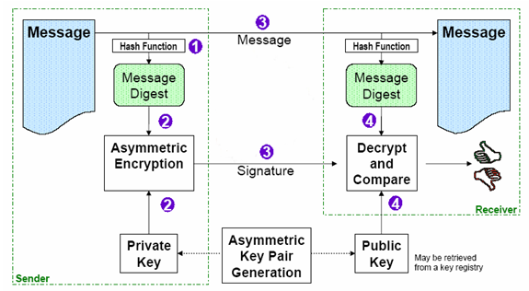
Digital Signature
นำหลักการของการทำงานของระบบการเข้ารหัสแบบใช้คู่รหัสกุญแจเพื่อการพิสูจน์ตัวตนมาประยุกต์ใช้

Slide 20
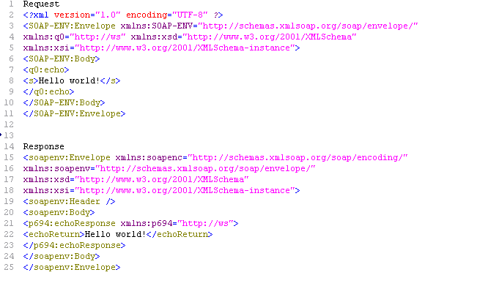
ผลการทดลองก่อนทำ WS-Security

Slide 21
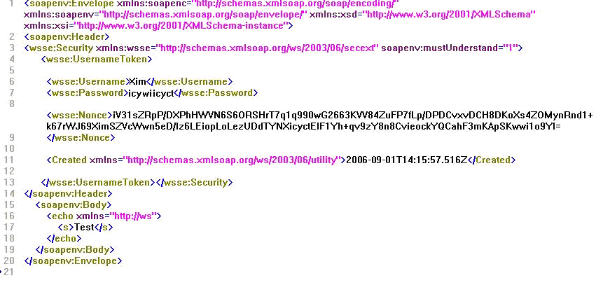
ผลการทดลอง Username Token

Slide 22
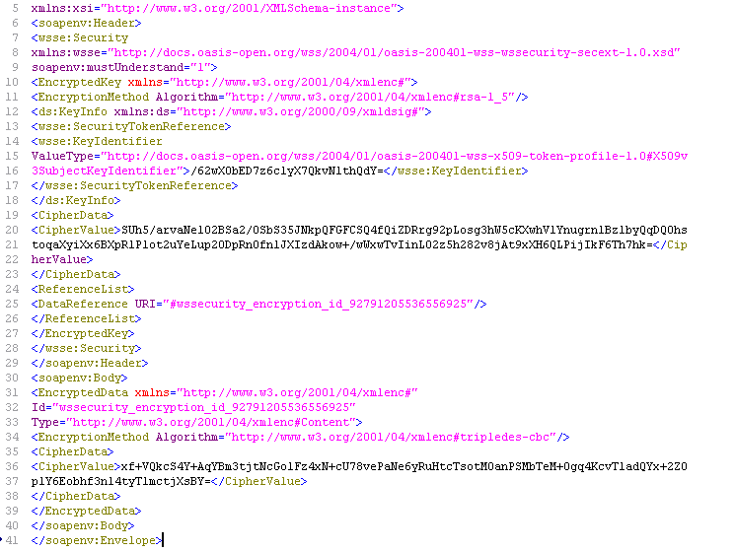
ผลการทดลอง XML Encryption

Slide 23
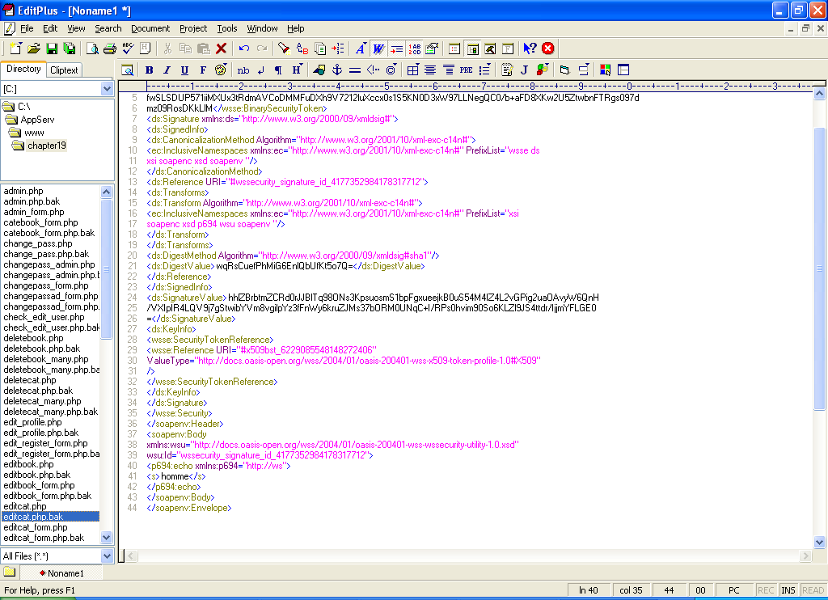
ผลการทดลอง Digital Signature

Slide 24
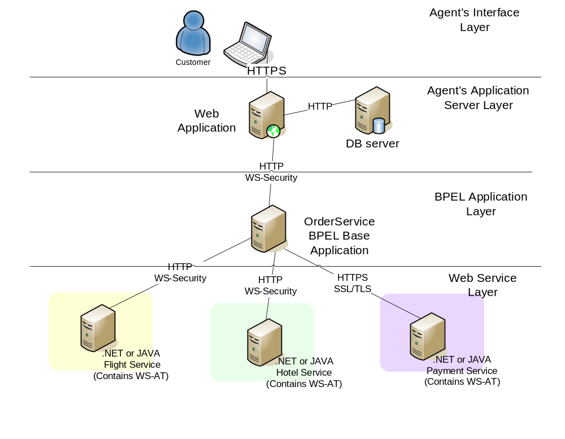
Planning in semester 2

